Slide 1
Prueba de P&F
N7A 2024 sem 1

Slide 2
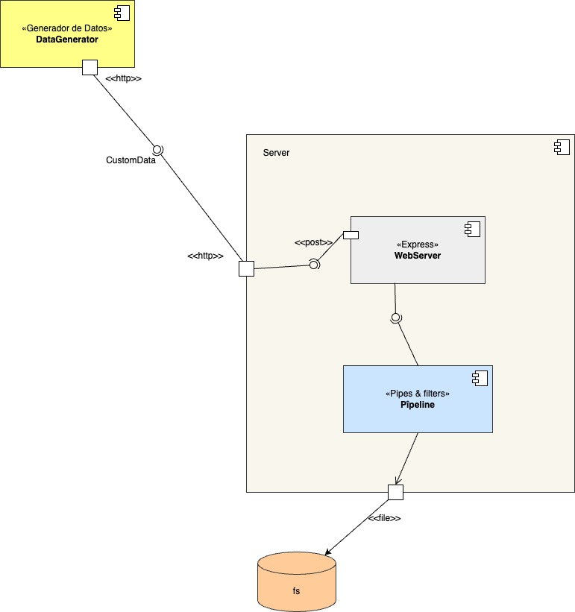
Ejercicio
Debe desarrollarse un componente que genere datos (palabras) aleatorias y enviarlas por REST a un componente que oficie de web server.
El web server deberá iniciar un Pipeline y responder 200 inmediatamente, salvo que el dato arribado no cumpla con validaciones triviales por ejemplo, largo y que no venga vacío, en cuyo caso retornará 400.
Los filtros serán definidos en clase el dia de la prueba, al terminar la ejecución de los filtros los resultados deberán ser grabados en un archivo de texto.
Cada estudiante deberá comitear el desarrollo de al menos un filtro de los presentados el día de la prueba.

